Slide 1
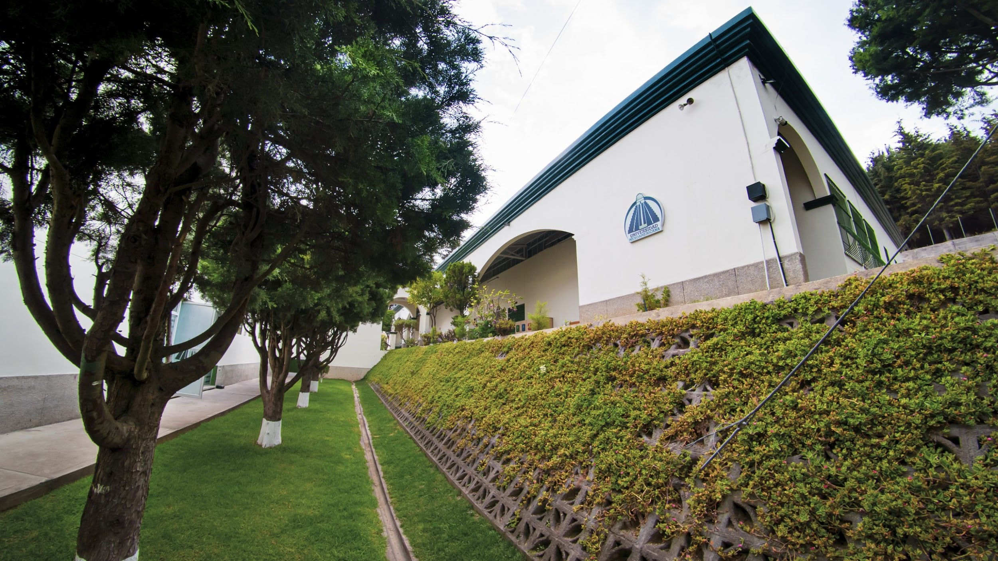

Slide 2


Slide 3
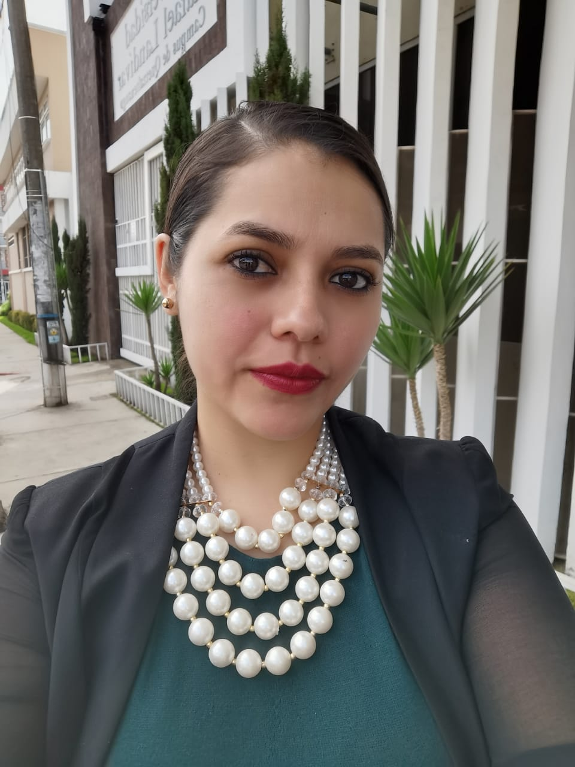
Ing. Sofia Castillo

Slide 4
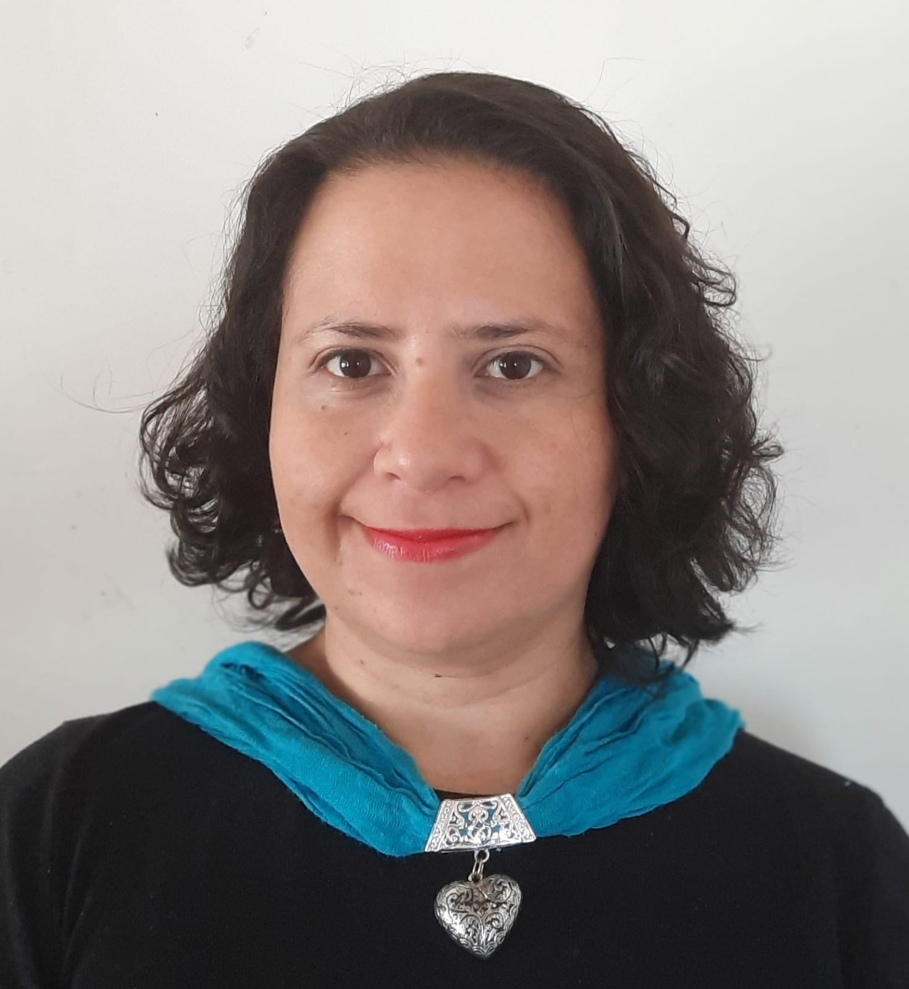
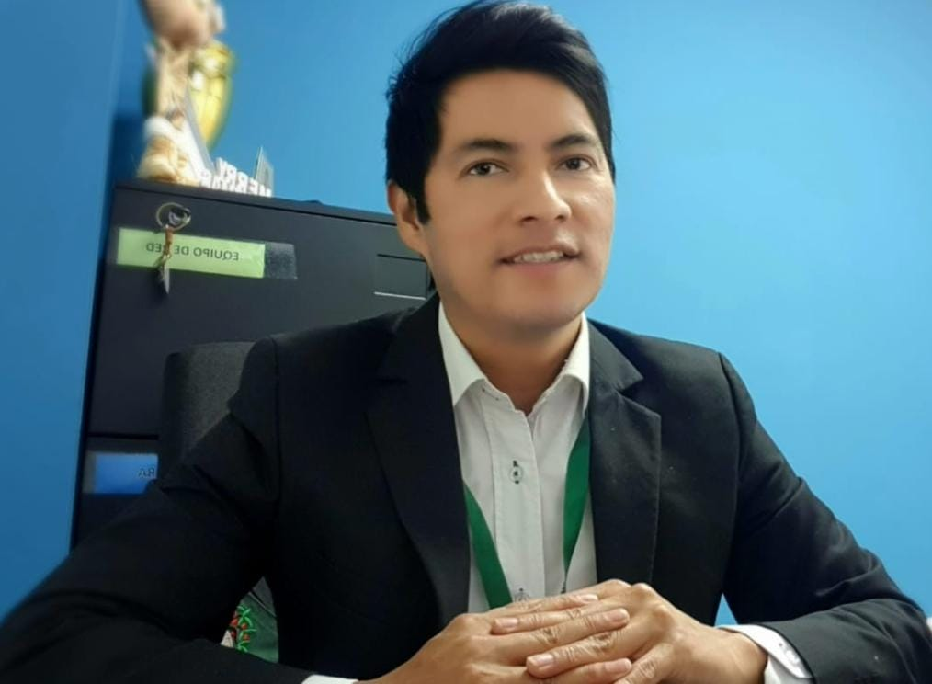
Inga. Sonia Aimeé Moir Sandoval
Ing. Jorge Alberto Mazariegos

Slide 5
SISTEMA INFORMÁTICO PARA EL CONTROL DE SUSPENSIONES LABORALES PARA EL IGSS HOSPITAL GENERAL DE QUETZALTENANGO (SICS)
Ciclo julio-diciembre 2022
Fecha: 30 de Noviembre del 2,022

Slide 6




Proceso general de una suspensión
Cada suspensión debe pasar por distintas áreas las cuales son las que validan el pago de una suspensión
Clínica/servicios
Suspensiones
Delegación

Slide 7



Problema
El proceso de seguimiento de una suspensión laboral se realiza a través de carpetas y documentos compartidos, lo cual no permite que se tenga un proceso seguro y eficiente para el manejo de la información

Slide 8
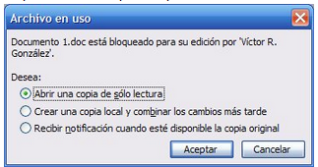
Acceso simultaneo
Cuando varios usuarios pretenden acceder simultáneamente a un mismo documento contenido en una carpeta compartida se plantea el problema de que inmediatamente "bloquea" al resto de los usuarios su capacidad para introducir cambios.

Slide 9
Problema
El proceso de seguimiento de una suspensión laboral se realiza a través de carpetas y documentos compartidos, lo cual no permite que se tenga un proceso seguro y eficiente para el manejo de la información
Clínica/servicios
Suspensiones
Delegación

Slide 10






Solución
Desarrollo de un sistema web que permita el seguimiento del estado de una suspensión, mediante un sistema web que realice el siguiente proceso:
Clínica/servicios
Suspensiones
Delegación

Slide 11
Implementación
Implementado en los servidores del IGSS accedido mediante a través de la intranet institucional

Slide 12
Módulos
LOGIN
SUSPENSIONES
REVISIONES
PRESTACIONES
CATÁLOGOS
USUARIOS

Slide 13
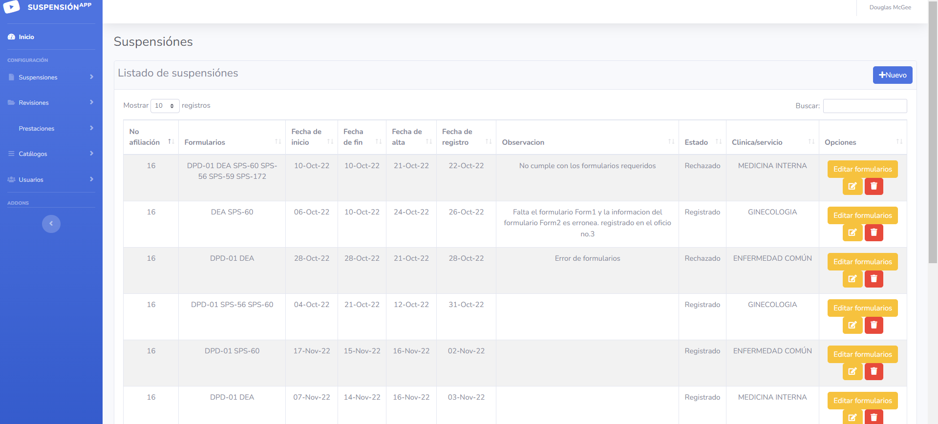
Módulo de suspensiones
Vista principal del módulo de suspensiones

Slide 14
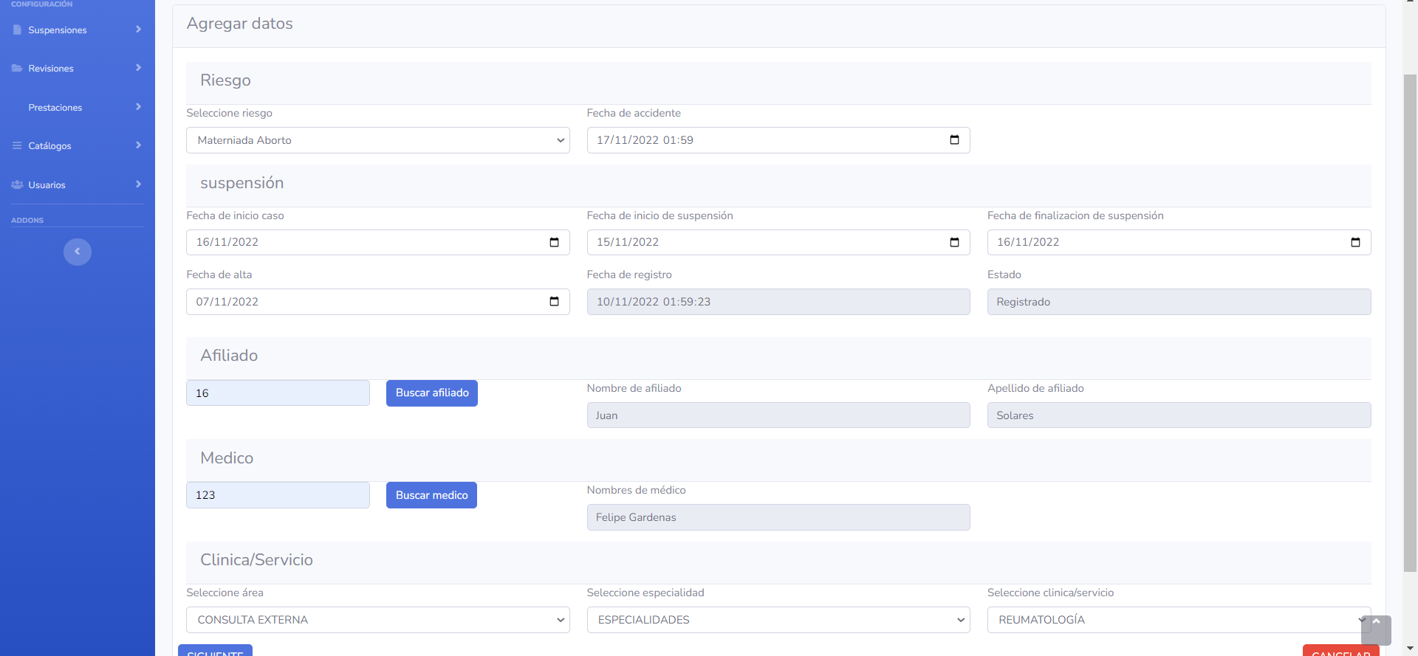
Creación de una nueva suspensión

Slide 15
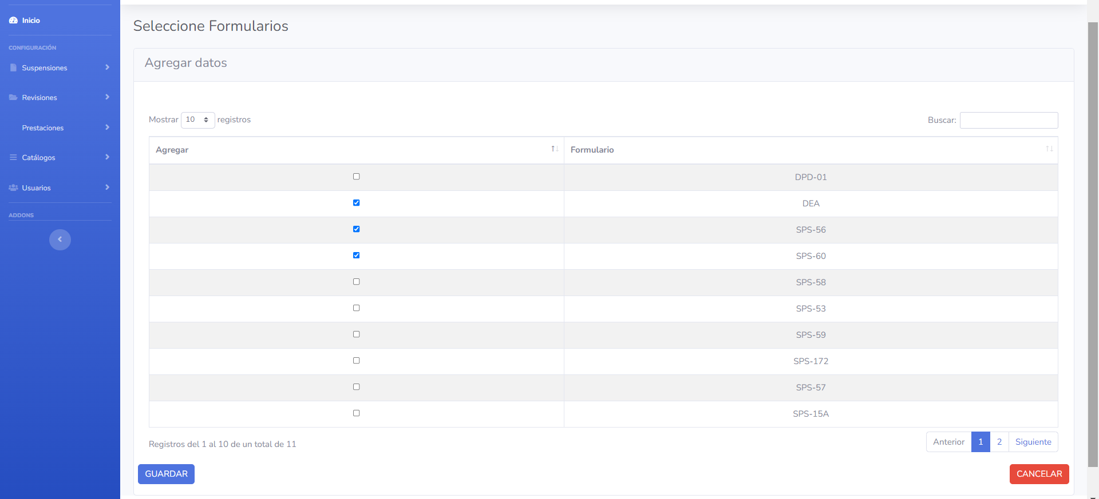
Asignación de formularios a una suspensión

Slide 16
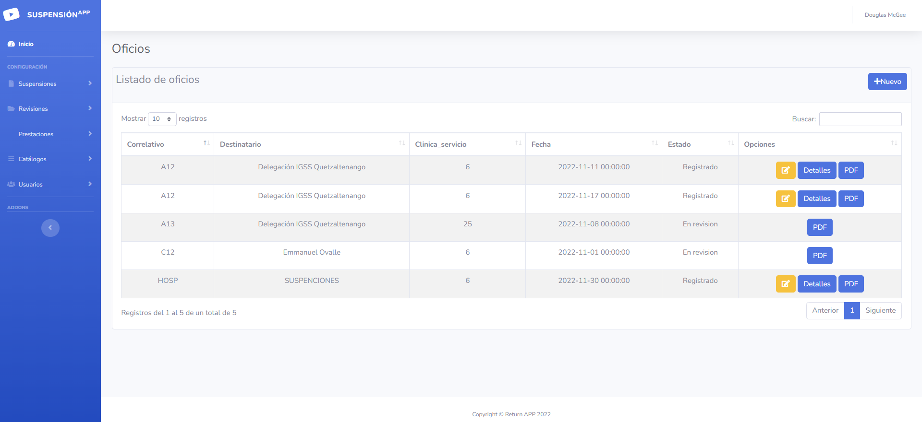
Vista principal de los oficios

Slide 17
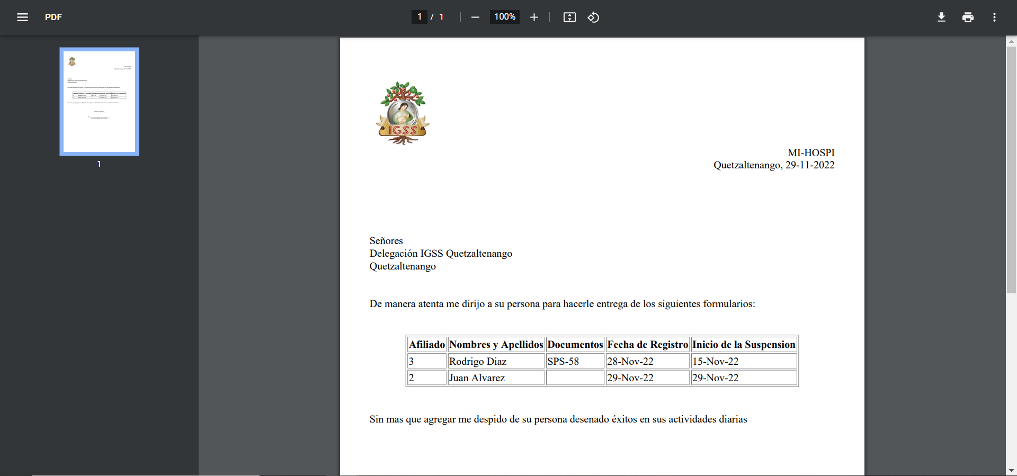
Ejemplo en PDF de una oficio generado por el sistema

Slide 18
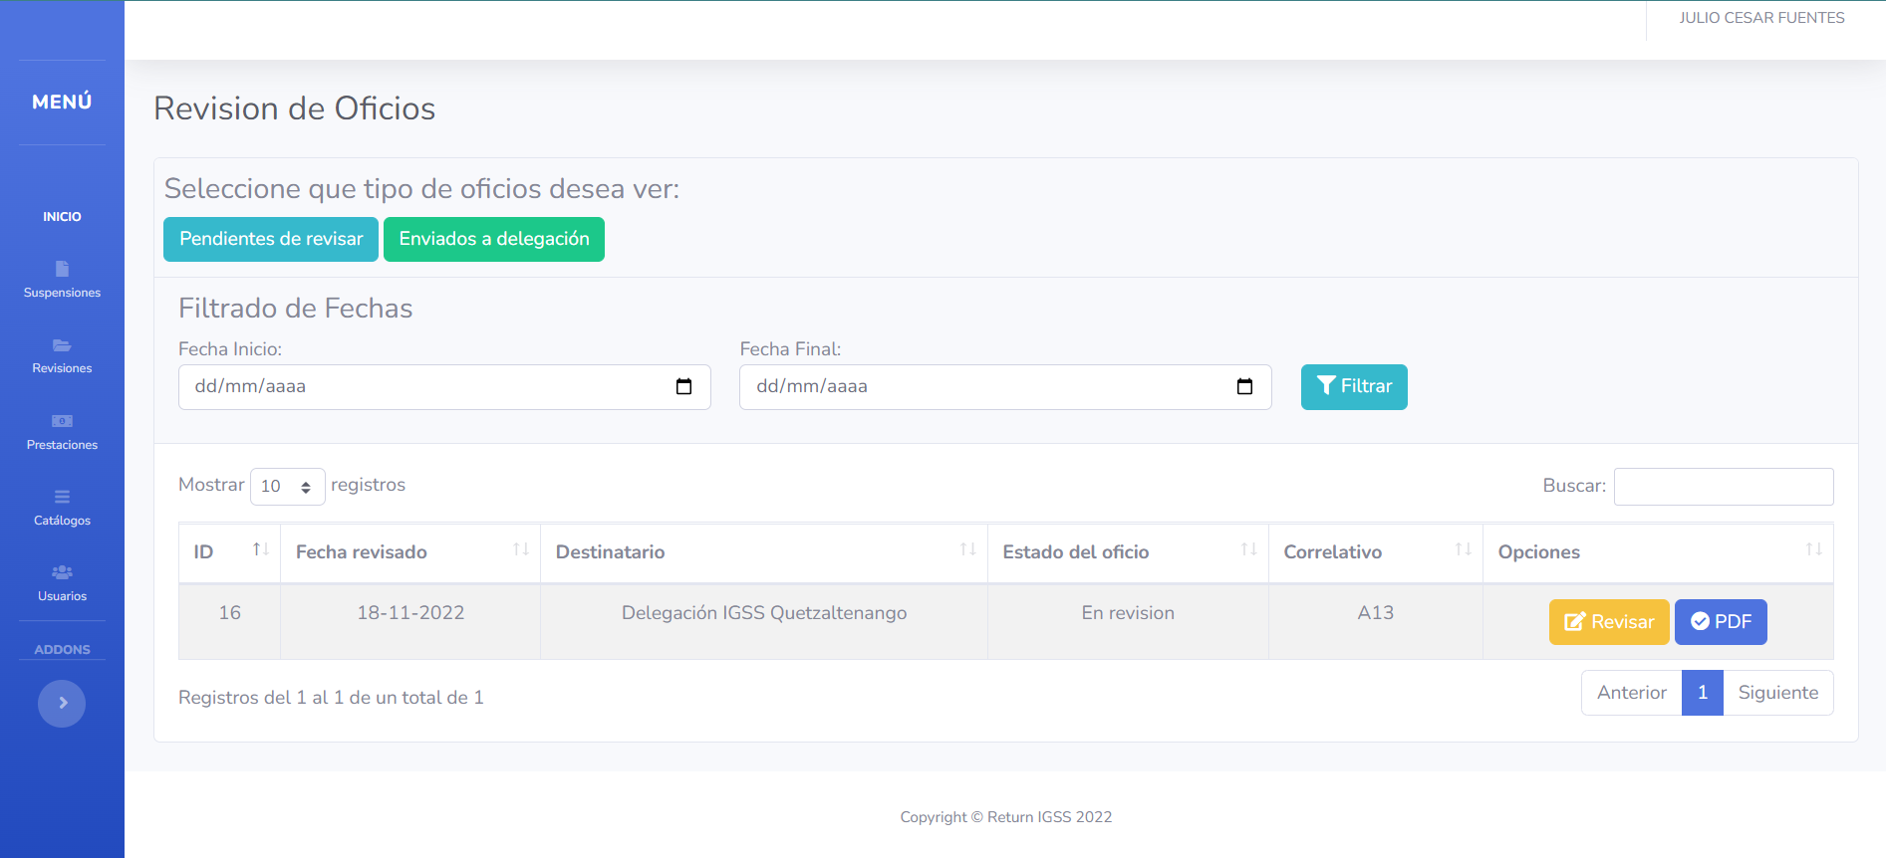
Módulo de revisiones
Vista principal del módulo de revisiones

Slide 19
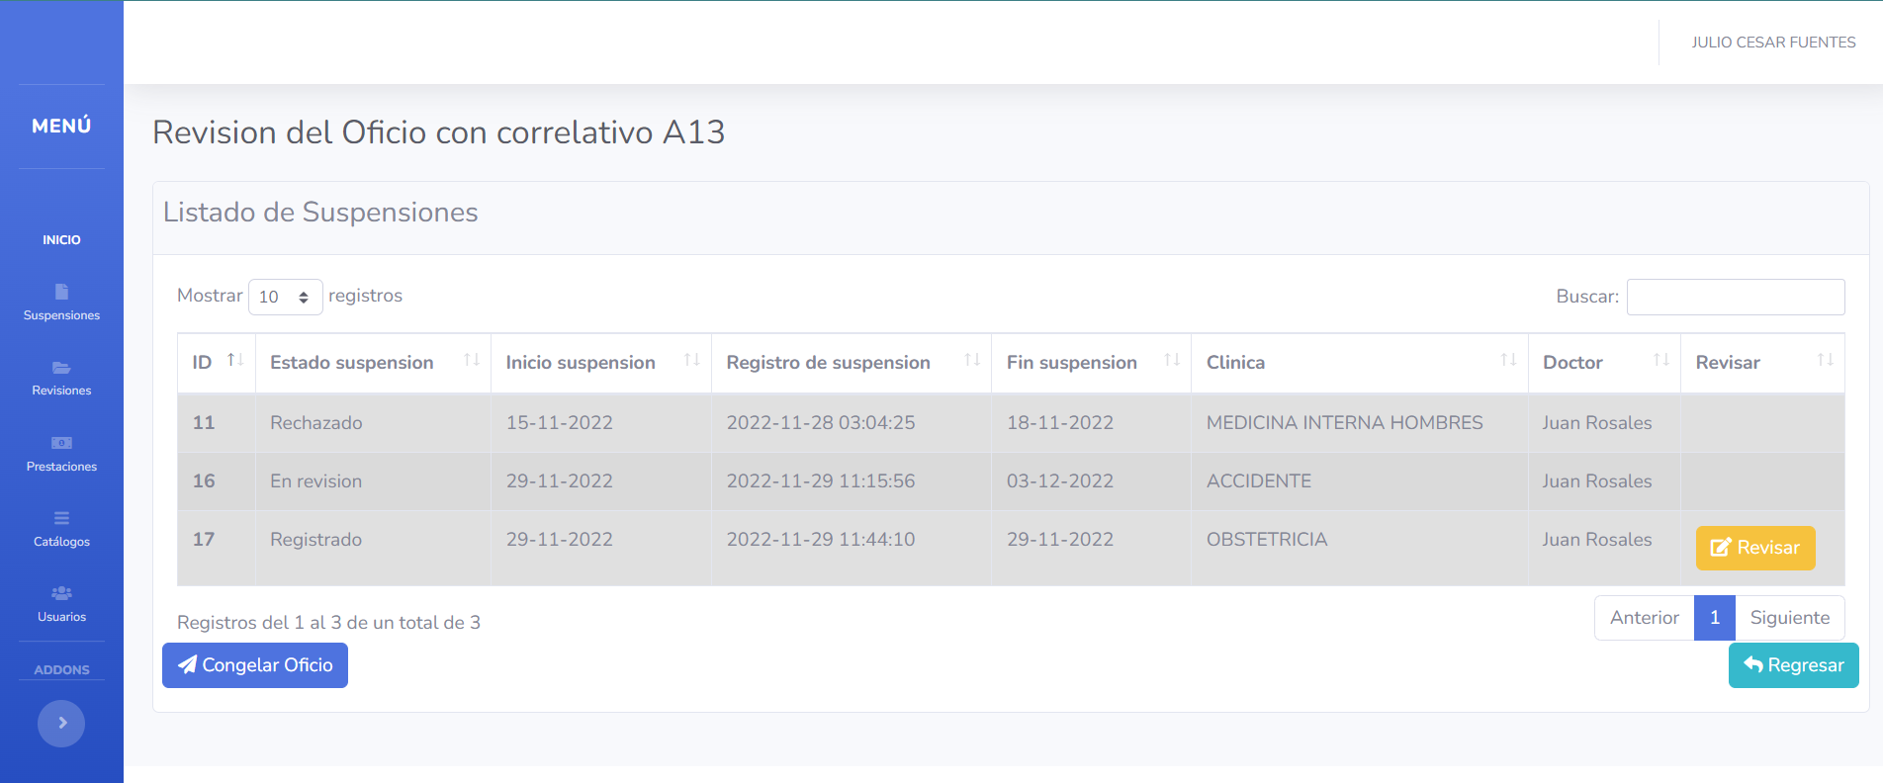
Vista de los detalles del oficio en revisión

Slide 20
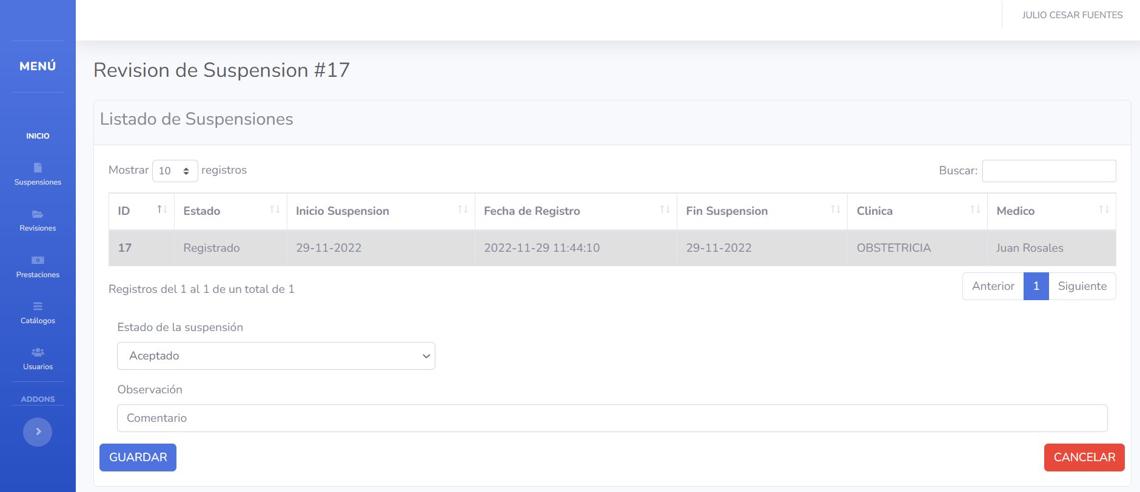
Vista de revisión de suspensión elejida

Slide 21
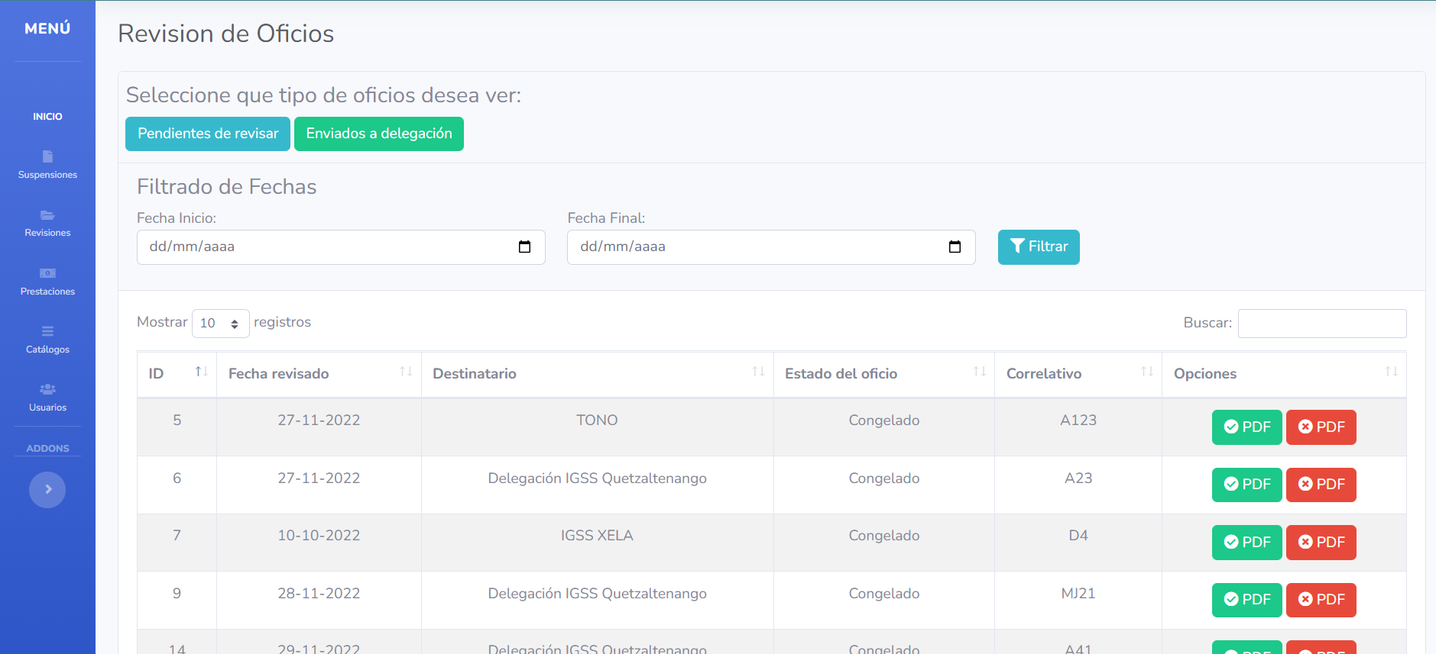
Vista de los oficios enviados a delegación

Slide 22
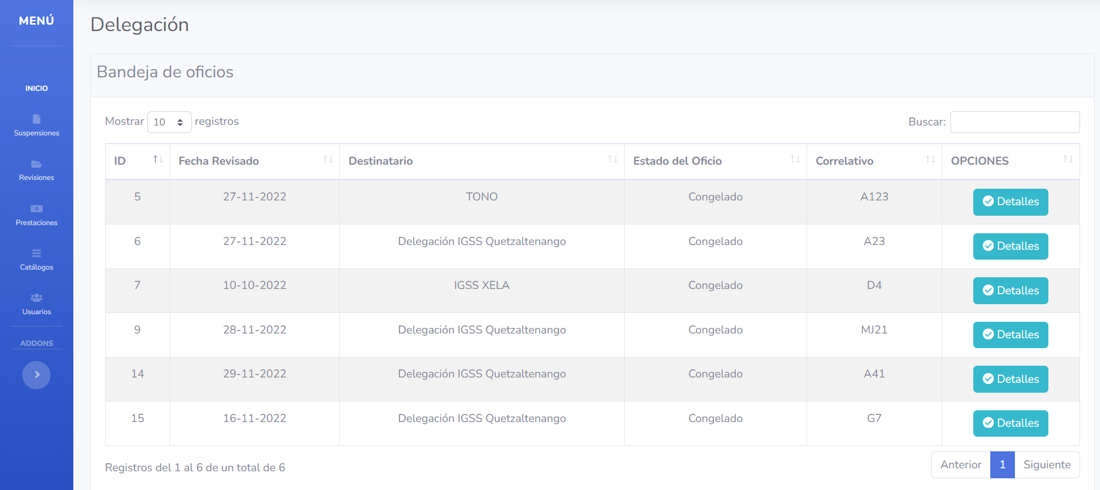
Módulo de delegación
Vista principal de los oficios en delegación

Slide 23
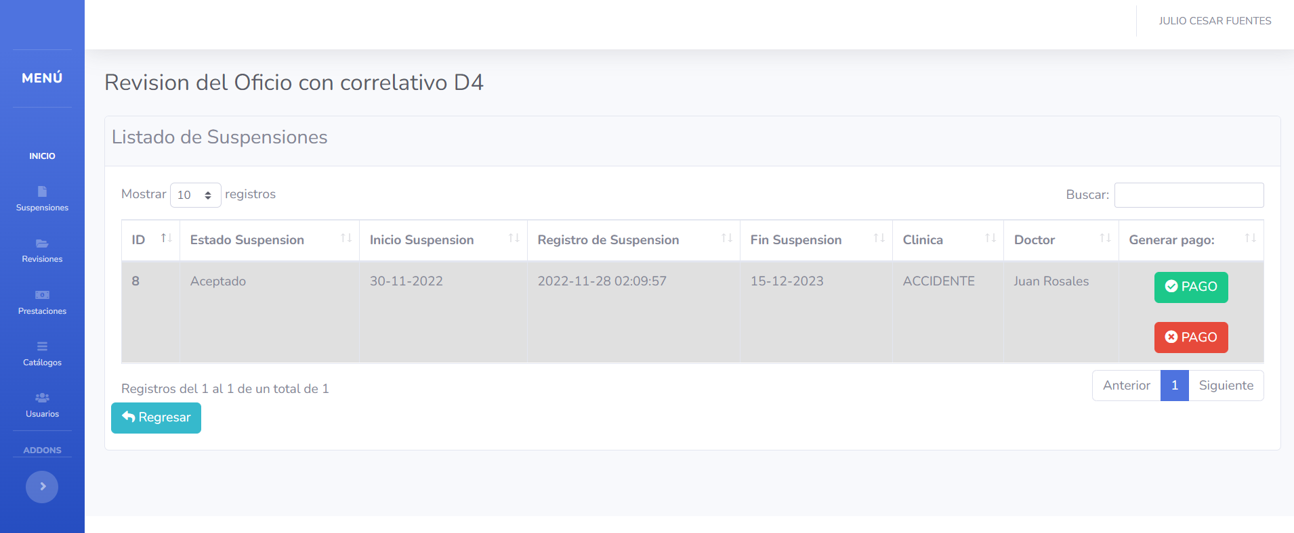
Vista de los detalles del oficio

Slide 24
Metodología de desarrollo
Desarrollo de un sistema

Slide 25
Reuniones
Desarrollo de un sistema

Slide 26
Recomendaciones
Desarrollo de un sistema

Slide 27
Conclusiones
Desarrollo de un sistema

Slide 28
Palabras de representante IGSS

Slide 29
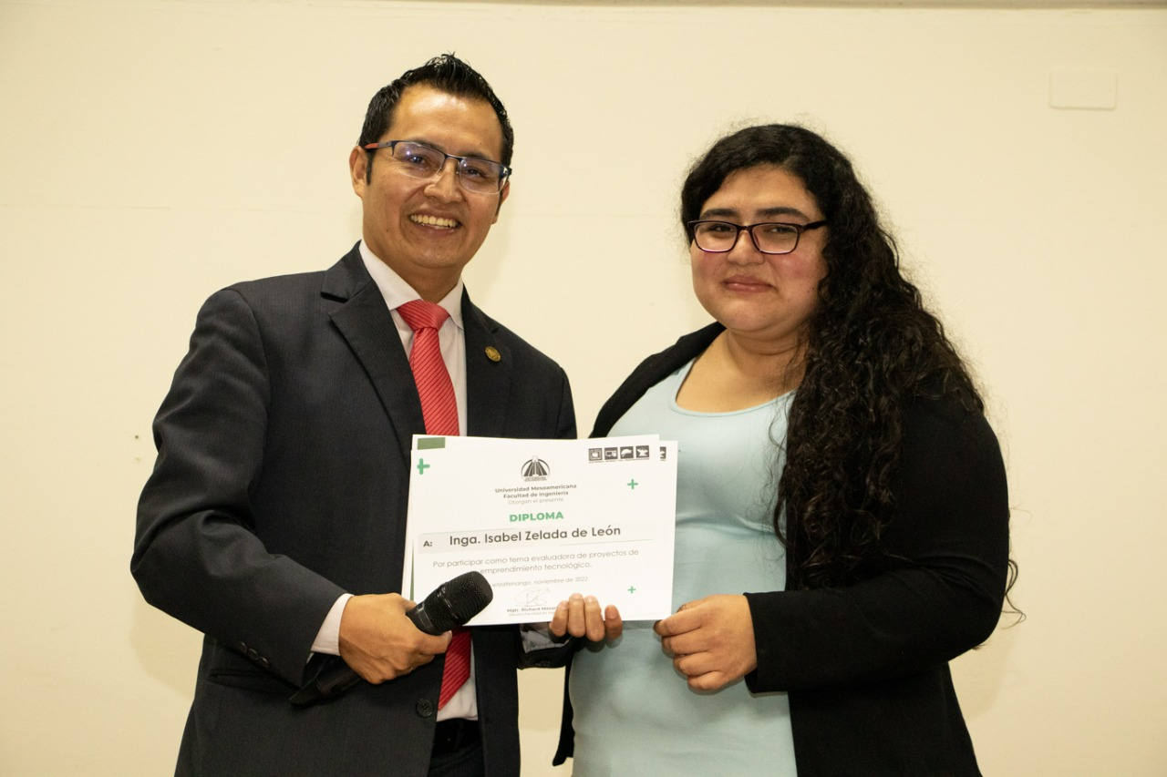
Ing. Izabel Zelada

Slide 30
Foto de diploma a entregar a la institución

Slide 31
Ing. Jorge Alberto Mazariegos

Slide 32
¡Muchas gracias!

